Slide 1

闰年计算器
适用于中国电子学会编程等级考试（二级）

Slide 2
什么是闰年？
闰年 （历法中的名词） ：凡阳历中有闰日（二月为二十九日）的年。
闰年分为普通闰年和世纪闰年。
普通闰年:公历年份是4的倍数的，一般是闰年。（如2004年就是闰年）；
世纪闰年:公历年份是整百数的，必须是400的倍数才是闰年（如1900年不是世纪闰年，2000年是世纪闰年）；

Slide 3
闰年的由来
地球绕太阳运行周期为365天5小时48分46秒（合365.24219天）即一回归年。公历的平年只有365日，比回归年短约0.2422 日，所余下的时间约为四年累计一天，故四年于2月加1天，使当年的历年长度为366日，这一年就为闰年。

Slide 4
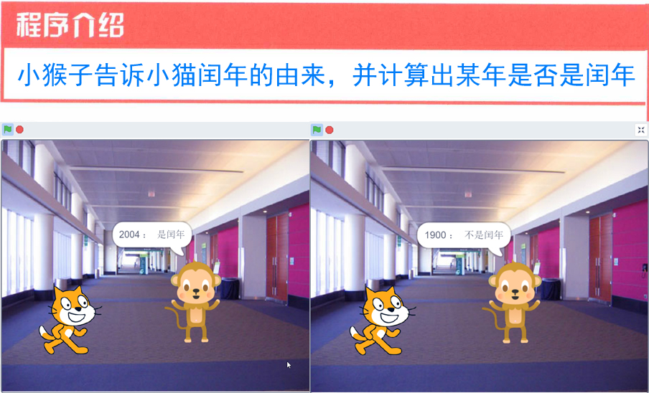
本次课程的任务

Slide 5
闰年与数学之间的联系！
同学们想一想：一个数除以400，与一个数除以4，有什么相互联系
如果一个数能被4整除，而不能够被100整除。那这个数是多少？

Slide 6
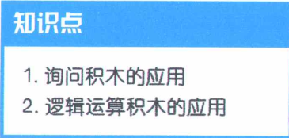
本次课程知识点

Slide 7
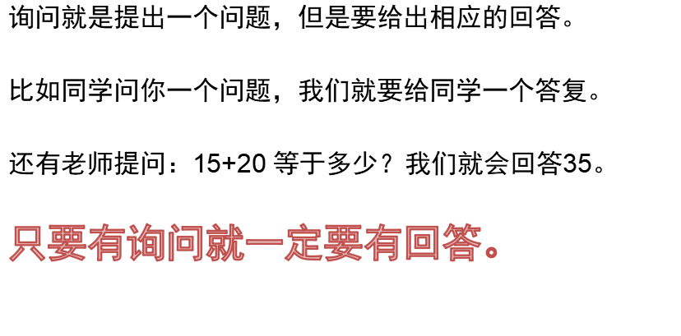

Slide 8
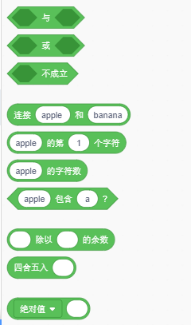
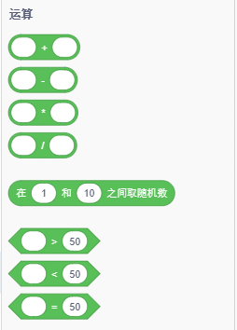
逻辑积木块

Slide 9
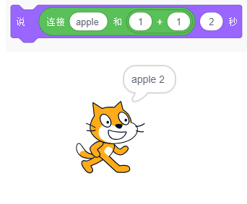
连接积木块的使用

Slide 10
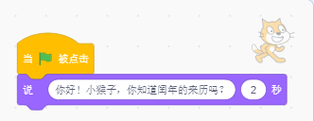
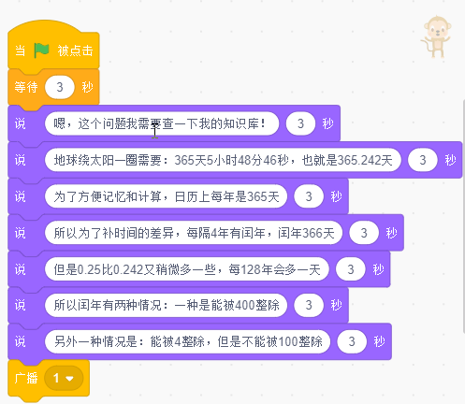
主要程序

Slide 11
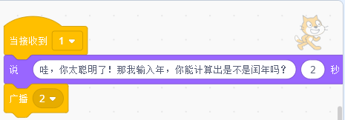
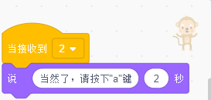
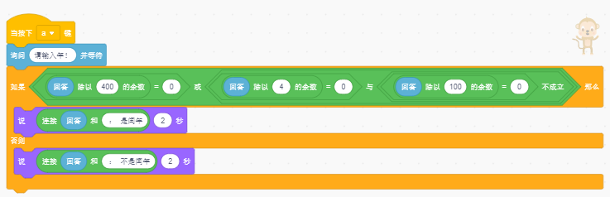


Slide 12
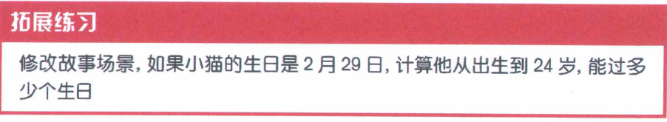
拓展练习

Slide 13


